Slide 1
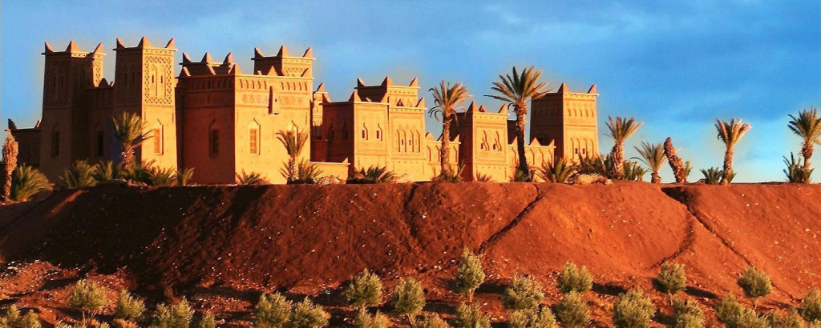
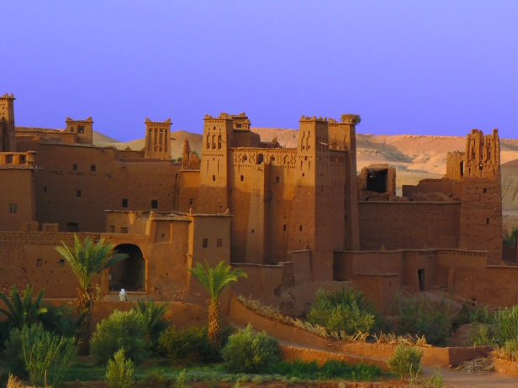
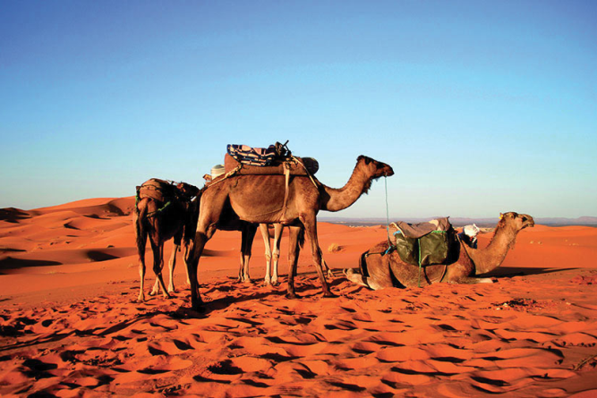
DÉFI MAROC 2018

Slide 2
M. Michel Ratté

Slide 3
DÉFI MAROC 2018

Slide 5
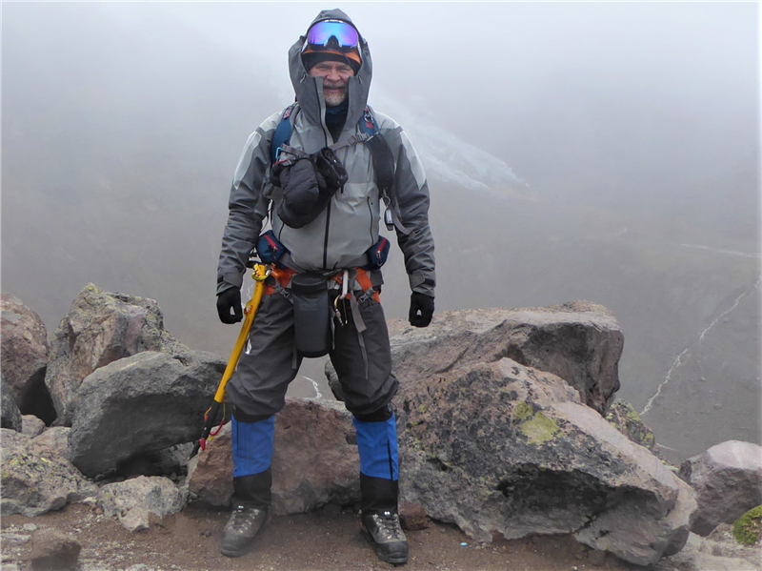
PARTICIPANTS – FONDATION HOSPITALIÈRE AMOS
M. Guy Bilodeau
M. Donald Blanchet

Slide 6
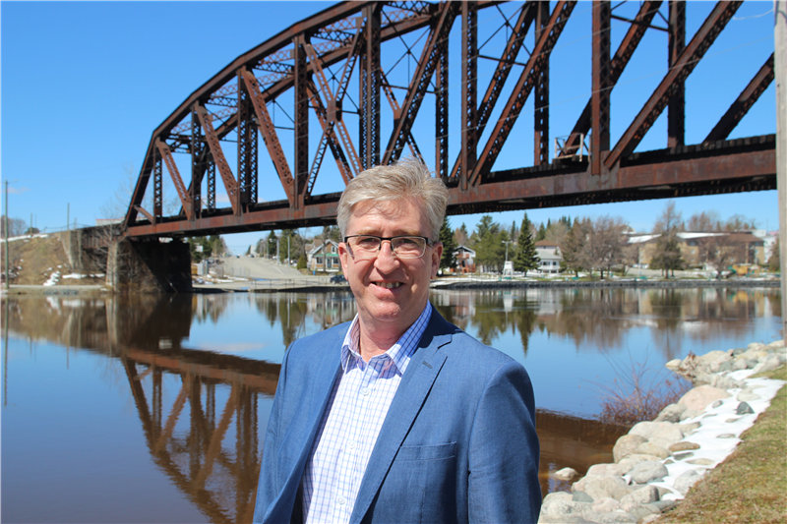
PARTICIPANTS – FONDATION HOSPITALIÈRE AMOS
Mme Chantal Brunelle
M. Norbert Perron

Slide 7
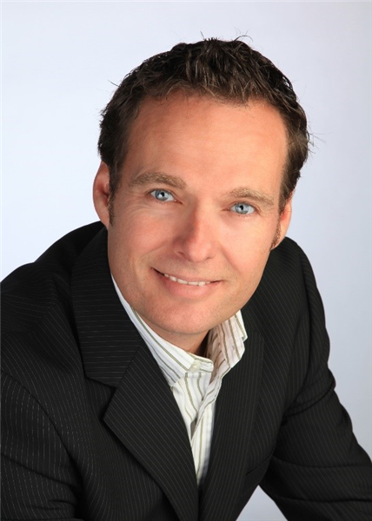
PARTICIPANTS – FONDATION HOSPITALIÈRE AMOS
M. Denis Rivest
M. Mario Rouillier

Slide 8
PARTICIPANTS – FONDATION HOSPITALIÈRE AMOS
Mme Marie-Josée Tardif

Slide 10
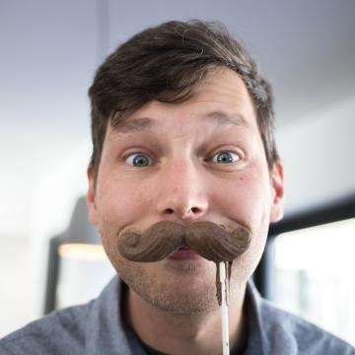
PARTICIPANTS – FONDATION HOSPITALIÈRE ROUYN-NORANDA
M. Daniel Bernard
M. Cédric Corbeil

Slide 11
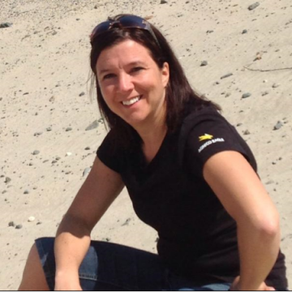
PARTICIPANTS – FONDATION HOSPITALIÈRE ROUYN-NORANDA
Mme Patricia Moreau
Mme Valérie Parent

Slide 12
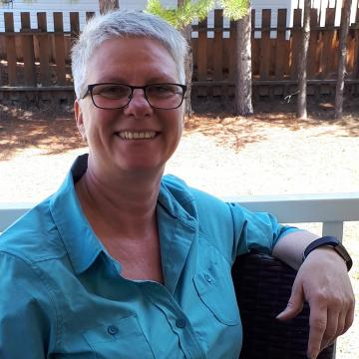
PARTICIPANTS – FONDATION HOSPITALIÈRE ROUYN-NORANDA
Mme Martine Banville
Mme Sylvie Dulong

Slide 13
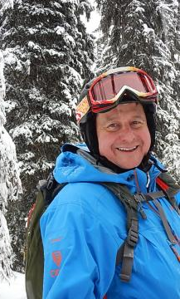
PARTICIPANTS – FONDATION HOSPITALIÈRE ROUYN-NORANDA
Mme Liette Bélanger
M. Claude Cossette

Slide 14
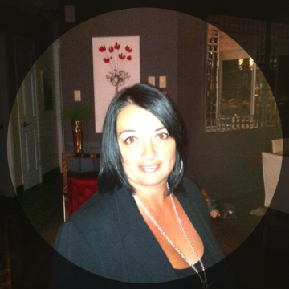
PARTICIPANTS – FONDATION HOSPITALIÈRE ROUYN-NORANDA
Mme Patsy Deschesnes

Slide 16
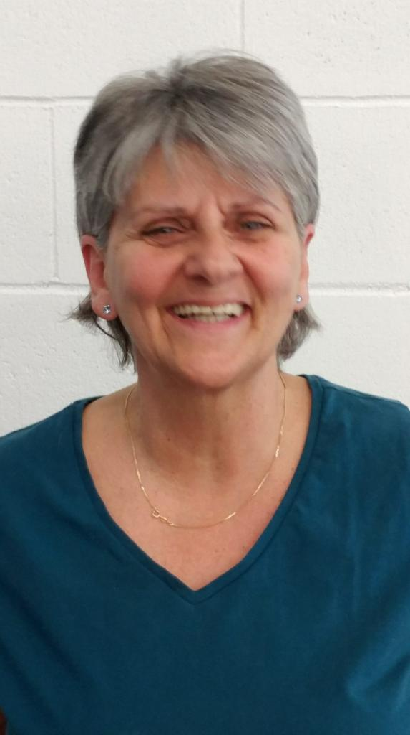
PARTICIPANTS – FONDATION DOCTEUR-JACQUES-PARADIS
M. Michel Ratté
Mme Denise Plourde

Slide 17
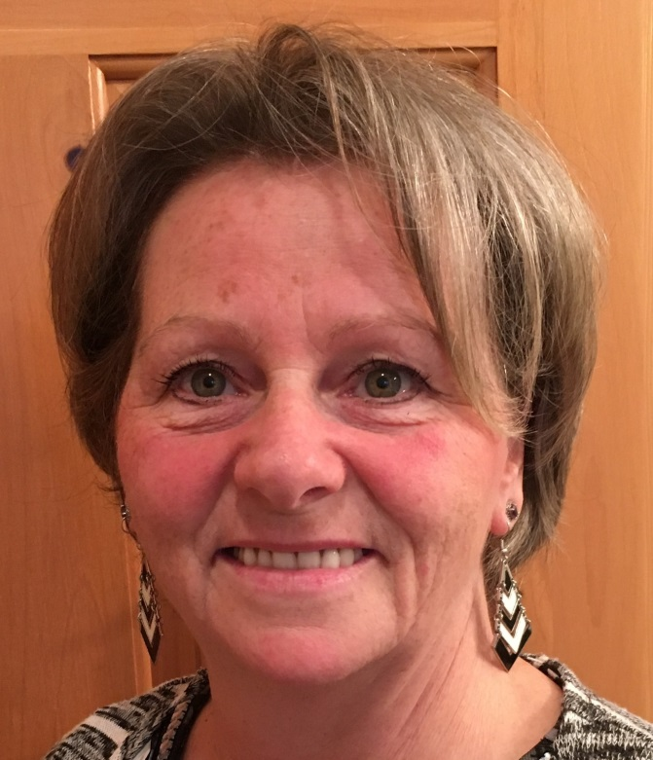
PARTICIPANTS – FONDATION DOCTEUR-JACQUES-PARADIS
Mme Isabelle Brochu
Mme Suzane Plourde

Slide 18
PARTICIPANTS – FONDATION DOCTEUR-JACQUES-PARADIS
Mme Suzie Desrochers

Slide 19
Fiers supporteurs du défi Maroc 2018 (dons de 500 $ +)
Activité Volley Ball de la famille Plourde
Amos Toyota
Assurance générale Rivard
Banque Nationale (BNC)
Caisse Desjardins de Rouyn-Noranda
Club de l’Âge d’Or de Colombourg
Club de hockey Les Capitales
Clinique de médecine familiale Le Norois
Clinique vétérinaire Abitibi
Équipements Protek du Nord
Gestion Lupac
Gestion Malpac
Guay et Dubois MD
Hardy Construction
M. François Lemire
M. Frédéric Langevin
M. Gilles Boutin
M. Jean Charest
M. Marcel Bélanger
M. Robert Adam, MD
Max Aviation
MBI Produits de forage
Mines Agnico Eagle
Mme Françoise Mamet, MD
Mme Louise Grondin
Mme Luce Favreault, MD
Mme Manon Lessard
Mme Nicole Allard, MD
Mme Sandra Boucher
Mme Suzanne Cinq Mars, MD
Mme Suzanne Pinard
MTQ
Mamu Construction inc.
North American Lithium
M. Luc Blanchette - Député de Rouyn-Noranda Témiscamingue
R.P. Express
SOMA Auto
Toromont CAT

Slide 20
DÉFI régional – 3 fondations hospitalières

Slide 22
Fondation hospitalière de Rouyn-Noranda

Slide 23
Fondation Docteur-Jacques-Paradis

Slide 24
GRAND SUPPORTEUR DU DÉFI MAROC 2018

Slide 25
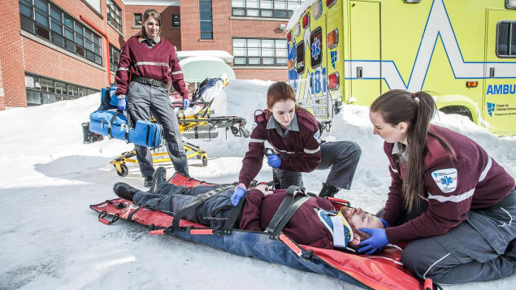
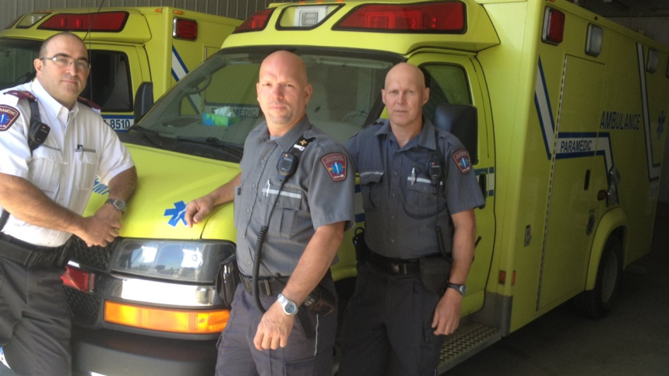
Ambulances abitémis-dessercom

Slide 26
GRAND SUPPORTEUR DU DÉFI MAROC 2018
DON DE 10 000 $ À CHACUNE DES FONDATIONS
TOTAL: 30 000 $

Slide 27
Mot du président directeur-général

Slide 28
MERCI
BONNE FIN DE SOIRÉE

